Slide 1

Android高级必备秘密武器
Navigation
20:05正式上课
THANK YOU FOR WATCHING
主讲老师Zero老师：2124346685
课程咨询阿媛老师：2807762965

Slide 2
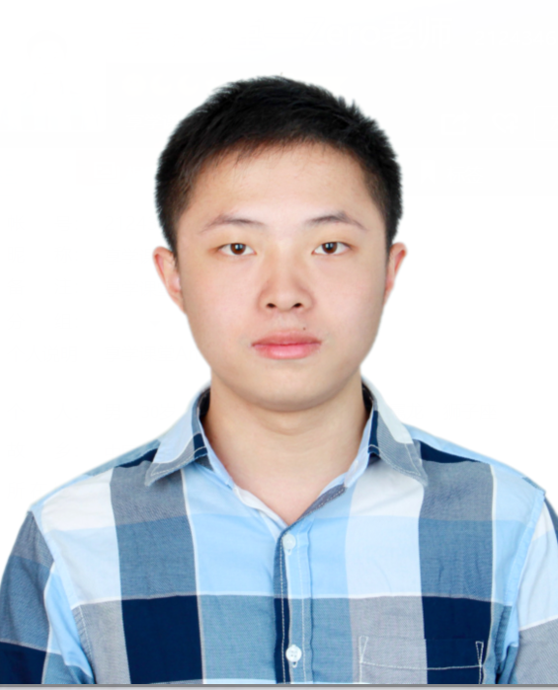
讲师简介
享学课堂 -Zero老师
系统架构师、项目经理
前阿里P7移动架构师，曾就职于Nubia等一线互联网公司。有多年的项目研发经验，精通Android 高级控件开发，性能优化，多种开源框架开发经验，热爱代码，对Android情有独钟，讲课生动，有激情。
◆ QQ：2124346685

Slide 3
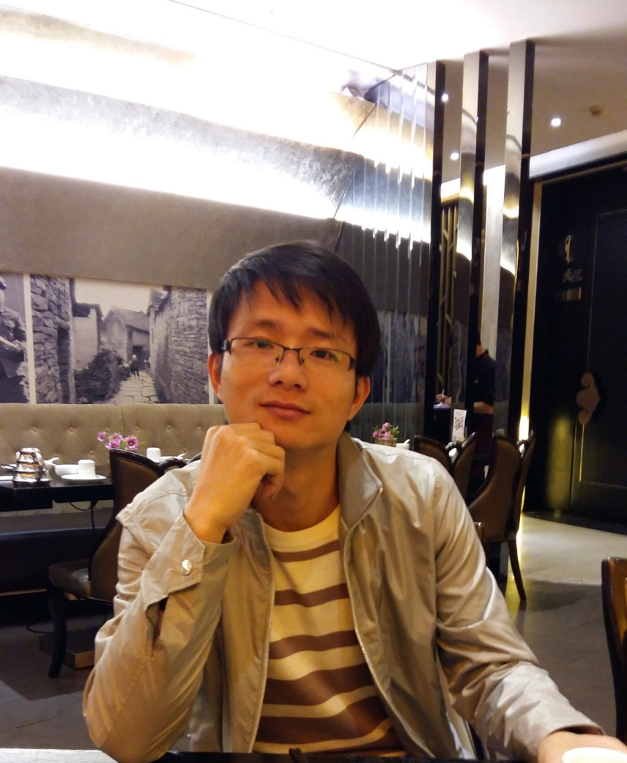
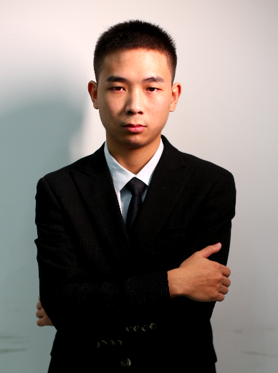
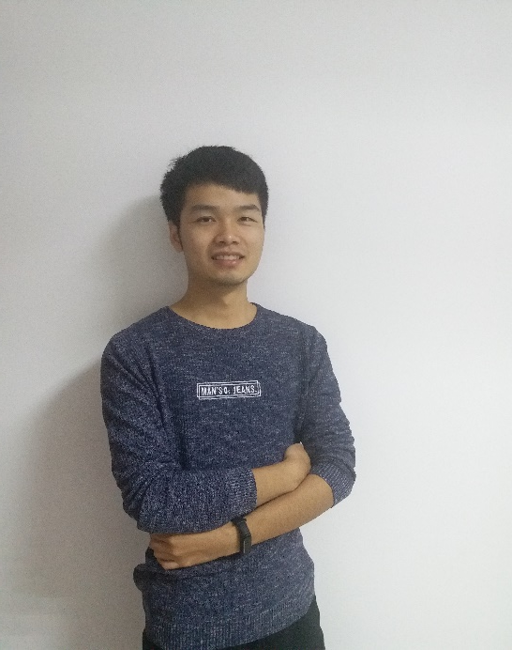
享学讲师团队
Alvin老师
曾就业于三星中国研究院及小米旗下互联网公司担任android软件工程师及项目经理
拥有扎实的C/Java 基础，深入研究android系统多年。
讲课形象生动，热情洋溢
Lance老师
某游戏公司主程，前爱奇艺高级工程师。多年移动平台开发经验，涉猎广泛，热爱技术与研究。主要对NDK、架构与性能优化拥有深入的理解及开发经验。授课严谨负责
Allen老师
国防科技大学计算机系研究生毕业， 十余年Android 及移动互联网开发经验，曾担任爱立信技术总监，华为技术总监，北电技术总监，对全栈有自己独特的见解，热爱技术，热爱互联网，实战经验非常丰富。
zero老师
前阿里P7移动架构师，曾就职于Nubia等一线互联网公司。有多年的项目研发经验，精通Android 高级控件开发，性能优化，多种开源框架开发经验，热爱代码，对Android情有独钟，讲课生动，有激情。

Slide 4
目 录
CONTENTS
Fragment实现底部导航栏
Navigation实现底部导航栏
深入解析Navigation
课程复盘
Fragment常规使用
原则与“坑”
五步现实Navigation的使用
Navigation的数据结构
站在设计者的角度看Navigation
jetPack简介
架构师成长之路
交流互动

Slide 5

两种方案对比
Navigation
fragment
fragment事务处理麻烦，容易出错
可读性差
可复用性差 （业务与视图耦合）
VS
代码简洁
可读性高
充分解耦 （业务与视图隔离）

Slide 6
目 录
CONTENTS
Fragment实现底部导航栏
Navigation实现底部导航栏
深入解析Navigation
课程复盘
五步现实Navigation的使用
Navigation的数据结构
站在设计者的角度看Navigation
jetPack简介
架构师成长之路
交流互动
fragment使用有什么问题？

Slide 7


Navigation是什么？
树根：导航起点
树干：导航路径
树叶：导航目的地

Slide 8

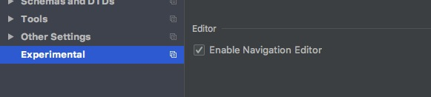
使用Navigation
Navigation目前仅AndroidStudio 3.2以上版本支持，如果您的版本不足3.2，请点此下载预览版AndroidStudio
如果使用Beta，Release Candidate或Stable构建，则必须启用导航编辑器。点击File > Settings(Android Studio > Preferenceson Mac)，在左侧菜单中选择Experimental，然后勾选Enable Navigation Editor并且重启Android Studio

Slide 9
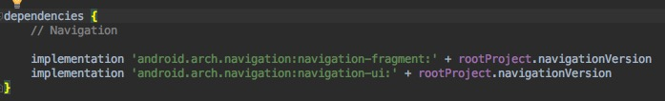
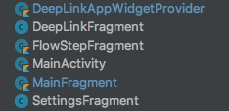
五步使用Navigation
一. 在Module下的build.gradle中添加以下依赖：
二. 新建几个Activity/Fragment页面

Slide 10
五步使用Navigation
三. 新建导航视图
在res目录下新建navigation文件夹，然后新建一个navigation的resource文件
Mobile_navigation.xml
添加导航Action

Slide 11
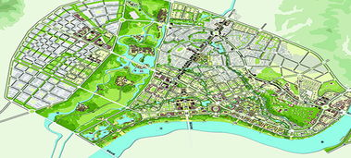
导航路线规划图
app:startDestination="@+id/oneFragment1”
声明这个id对应的 Destination 会被作为 默认布局 加载到Activity中
Action标签：声明导航的行为
android:id="@+id/action_oneFragment1_to_oneFragment2"
id作为Action唯一的 标识，在Fragment的某个点击事件中，我们通过id指向对应的行为
app:destination="@+id/oneFragment2"
声明了这个行为导航的 destination（目的地）
app:popUpTo="@id/oneFragment1"
声明导航行为 将 返回到 id对应的Fragment

Slide 12
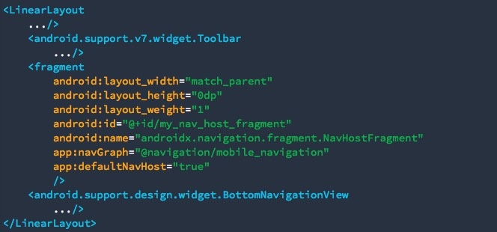
五步使用Navigation
四. 在根页面添加导航页面容器

Slide 13
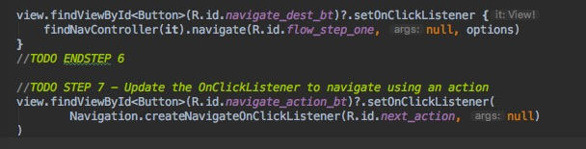
五步使用Navigation
五. 最后，添加导航跳转事件

Slide 14
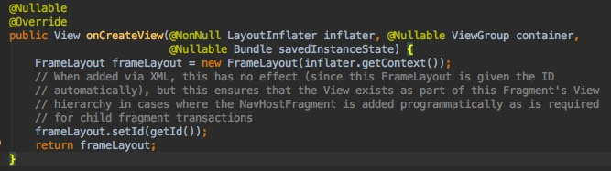
导航界面的容器
NavHostFragment内部实例化了一个FrameLayout, 作为ViewGroup的载体，导航并展示其它Fragment
app:defaultNavHost=”true”
拦截系统Back键的点击事件
必须重写 Activity的 onSupportNavigateUp()
app:navGraph=”@navigation/mobile_navigation”
导航并展示对应的Fragment

Slide 15
目 录
CONTENTS
Fragment实现底部导航栏
Navigation实现底部导航栏
深入解析Navigation
课程复盘
五步现实Navigation的使用
Navigation的数据结构
站在设计者的角度看Navigation
jetPack简介
架构师成长之路
交流互动
fragment使用有什么问题？

Slide 16
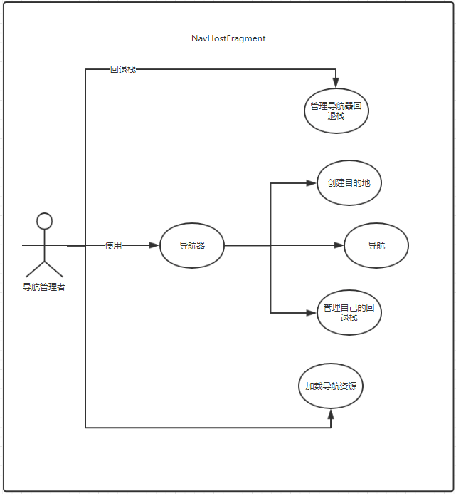

Navigation总体设计
1.导航规则如何制定，有谁制定？
2.有谁管理这些规则？

Slide 17
Navigation源码浅析
NavHostFragment
NavHost 接口
作为Activity导航界面的载体
管理并控制导航的行为
NavController getNavController()
NavController
Navigator(导航者)
对navigation资源文件夹下nav_graph.xml的 解析
通过解析xml，获取所有 Destination（目标点）的 引用 或者 Class的引用
记录当前栈中 Fragment的顺序
管理控制 导航行为
能够实例化对应的 NavDestination
能够指定导航
能够后退导航
NavDestination
无论 Fragment 也好，Activity 也罢，只要实现了这个接口，对于NavController 来讲，他们都是 Destination（目标点）而已

Slide 18
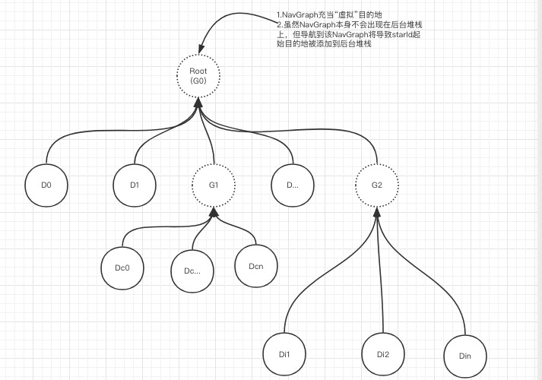
Navigation规划图存储结构
导航规划图在内存中是以什么形式存在？

Slide 19
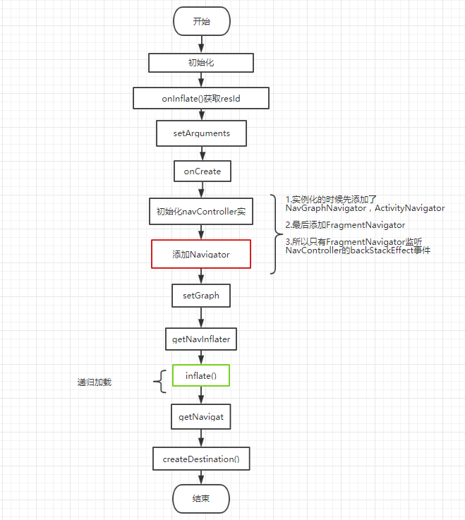
Navigation导航规划图加载流程
1.导航规划图何时被加载？
2.如何加载？

Slide 20
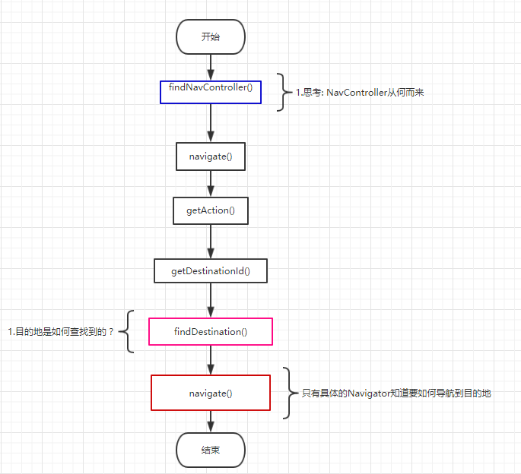
Navigation如何实现导航？

Slide 21

什么是栈？

Slide 22
什么是栈？
先进后出(FILO, First In Last Out)
栈顶
30
向栈中添加/删除数据时，只能从栈顶进行操作
20
栈底
10
栈通常包括的三种操作：push、peek、pop。 push -- 向栈中添加元素。 peek -- 返回栈顶元素。 pop -- 返回并删除栈顶元素的操作
栈中数据依次是：30-->20-->10

Slide 23
出栈操作
出栈： pop -- 返回并删除栈顶元素的操作
栈顶
30
栈顶
30
20
20
栈顶
20
栈底
10
栈底
10
栈底
10
出栈前
出栈中
出栈后
出栈前：栈顶元素是30。此时，栈中的元素依次是 30 --> 20 --> 10 出栈后：30出栈之后，栈顶元素变成20。此时，栈中的元素依次是 20 --> 10

Slide 24
入栈操作
入栈： push --向栈中添加元素
栈顶
40
栈顶
栈顶
40
20
20
20
栈底
10
栈底
10
栈底
10
入栈前
入栈动作
入栈后
入栈前：栈顶元素是20。此时，栈中的元素依次是 20 --> 10 入栈后：40入栈之后，栈顶元素变成40。此时，栈中的元素依次是 40 --> 20 --> 10

Slide 25
Java中的Stack
Stack提供方法：
Object peek() 返回栈的第一个元素，但并不将该元素”pop”出棧。
Object pop() 返回栈的第一个元素，并将该元素”pop”出栈。
void push(Object item) 将一个元素”push”进栈，最后一个进栈的元素总是位置棧顶。
Stack最大的问题：性能不行

Slide 26
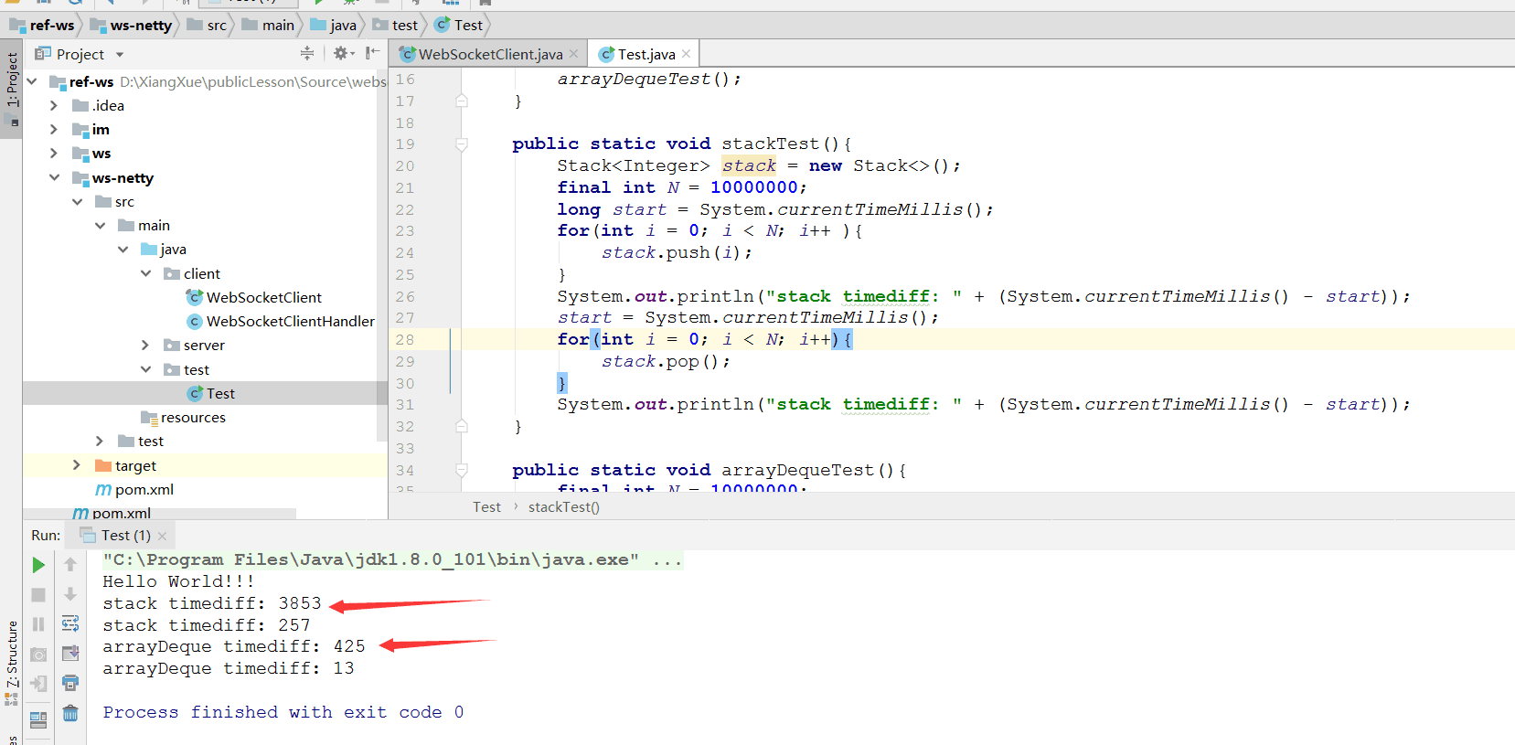
ArrayDeque如何实现栈？
ArrayDeque:双端队列的一种实现，可实现栈的功能，性能比Stack好
 | Stack | ArrayDeque
入栈(push) | push | Add(从尾部添加)
返回栈顶元素(peek) | peek | peekLast
出栈(pop) | pop | removeLast

Slide 27
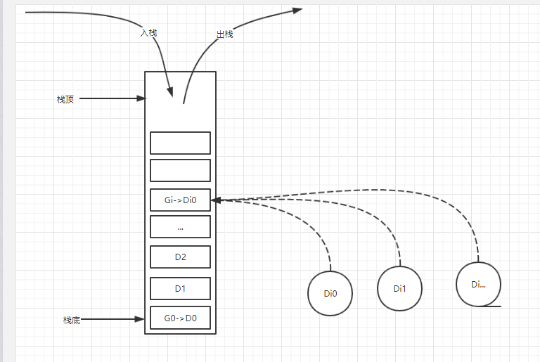
Navigation回退栈管理
大管家？
NavController管理当前导航堆栈的所有导航器的后退堆栈
自治？
1.每一个navigator为导航指定了规则
2.各自管理各自的回退栈

Slide 28
Navigation
Navigation导航编辑器:
导航：页面跳转堆栈管理组件
作为Android Jetpack和 AndroidX 依赖库的一部分其目标旨在简化Android开发中导航的实现
Navigation能做什么？
处理 Fragment Transactions
处理‘向上’和‘返回’
支持 Deep Link
提供动画，跳转效果

Slide 29
Navigation
Navigation使用原则
任何应用内导航的目标应该是为用户提供一致且可预测的体验。为了实现这一目标，Navigation架构组件可帮助你构建符合以下每个导航原则的应用程序。
应用具有固定的起点应用应该具有固定起点
堆栈用来代表应用的“导航状态”
“向上”按钮永远不会退出应用起点界面中不应该出现向上按钮。
Up和Back在应用程序任务中是等效的
DeepLink或者Navigate至相同界面生成相同的堆栈

Slide 30

Jetpack简介
什么是 Android Jetpack？
Jetpack是Android软件组件的集合，可以使你更轻松地开发出色的Android应用程序。
谷歌发布JetPack的目的是什么呢？
加速开发
减少并消除样板代码
构建高品质，强大的应用

Slide 31
目 录
CONTENTS
Fragment实现底部导航栏
Navigation实现底部导航栏
深入解析Navigation
课程复盘
五步现实Navigation的使用
Navigation的数据结构
站在设计者的角度看Navigation
jetPack简介
架构师成长之路
交流互动
fragment使用有什么问题？

Slide 32




Jetpack组成部分
基础
架构
行为
UI
AppCompat
Android KTX
Multidex
Test
DataBinding
Lifecycles
LiveData
Navigation
Paging
Room
ViewModel
WorkManager
Download manager
Media & playback
Notifications
Permissions
Sharing
Slices
Animation & transitions
Auto
Emoji
FragmentLayout
Palette
TV
Wear OS by Google

Slide 33
腾讯课堂权威保障
课程咨询依娜老师： 2133576719
01
支付保障
腾讯课堂为保障学员付费安全提供的官方服务，监督享学教学质量与售后服务；
权威保障
精品课程
02
师资保障
一线互联网10余年移动开发架构师大牛授课，7×22小时答疑服务

Slide 34


Slide 35

享学讲师团队
Alvin老师
曾就业于三星中国研究院及小米旗下互联网公司担任ndroid任软件工程师及项目经理
拥有扎实的C/Java 基础，深入研究android系统多年。
讲课形象生动，热情洋溢
Lison老师
复旦大学工程硕士，专注技术十年，产品控、代码控，拥有丰富的项目经验，主持研发了多个成功上线的大型互联网项目。热爱互联网，热衷于各种Web技术，精通JAVA、J2EE和前端开发，擅长互联网高并发、高可靠架构设计，有丰富的实战经验。
Allen老师
国防科技大学计算机系研究生毕业， 十余年Android 及移动互联网开发经验，曾担任爱立信技术总监，华为技术总监，北电技术总监，对全栈有自己独特的见解，热爱技术，热爱互联网，实战经验非常丰富。
zero老师
前阿里P7移动架构师，曾就职于Nubia等一线互联网公司。有多年的项目研发经验，精通Android 高级控件开发，性能优化，多种开源框架开发经验，热爱代码，对Android情有独钟，讲课生动，有激情。

Slide 36
怎么教？教学安排
课程咨询依娜老师： 2133576719
资深讲师服务
学习方式
一线互联网10余年移动开发大牛授课
7×22小时答疑、职业生涯规划、职场辅导问答
课前发放预习资料，课中直播教学，课后提供视频、源码以及课件反复学习提升
实战作业
上课时间
小作业：知识专题独立小作业，现学现用学以致用大作业：商城实战，知识串联、架构落地
一周三节，周二、四、日晚上八点到十点
行业技术大咖不定时经验分享
VIP班主任督学
课程升级
VIP专属班主任小姐姐服务
每日课堂考勤
学习进度、作业完成情况跟踪
课程周期 8 个月左右
课程持续更新，保证行业技术领先

Slide 37


请给我们课程一个五星好评
课程咨询依娜老师：2133576719
你的好评是享学前行最大的动力，谢谢！
Notes:
https://ke.qq.com/comment/index.html?cid=341933

Slide 38
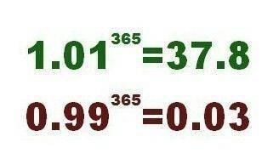
积硅步以致千里
积怠惰以致深渊

Slide 39
享学课堂
谢谢您的参与！
TAHNK YOU FOR WATCHING
主讲老师Zero：2124346685
课程咨询阿媛老师：2807762965

